Slide 1

Úskalia hodnotenia spoločenských a humanitných vied
Jana ILAVSKÁ
Akademická knižnica UK
Ako hodnotiť výsledky výskumu na univerzite?
Univerzita Komenského v Bratislave, 11.11.2015

Slide 2
Dopad vedeckovýskumnej činnosti
vedecký
spoločenský
inštrumentálny: publikácie, kolaborácie, tvorba národných a medzinárodných sietí, „vyškolenie“ nových vedcov a iných profesionálov
konceptuálny: spôsoby myslenia, nové výskumné otázky
širší: posun poznania, zmena paradigiem
inštrumentálny: nové produkty, služby; politické rozhodnutia, zákony
konceptuálny: porozumenie určitým otázkam, tvorba postojov
širší: ekonomický blahobyt, kvalita života
Tento dopad však nie je nevyhnutne:
predvídateľný, resp. taký, ako bolo zamýšľané
finálnym, posledným dôsledkom vedeckovýskumných aktivít
hmatateľný
krátkodobý

Slide 3

Hodnotenie vedeckovýskumnej činnosti
výskum – najvyššia skúška hodnoty = príspevok k poznaniu
hodnotenie – najvyššia skúška hodnoty = zlepšenie efektivity
publikačná činnosť = zástupca (proxy)
  byrokratický prístup – kvantitatívne metódy, bibliometria
  pozitivistický prístup – kvalitatívne metódy, „peer-review“

Slide 4

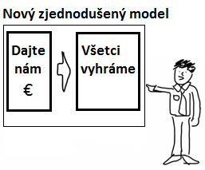
Potrebujeme hodnotenie vedy?
Nemôžeme sa rozhodnúť, že vedu jednoducho hodnotiť nebudeme a necháme, nech sa „dobrá“ presadí a „zlá“ odumrie?
Nie je možné financovať všetko, čo sa samo ako veda prezentuje.
Štát (či iný financujúci subjekt) sa môže
rozhodnúť, aký spôsob hodnotenia zvolí,
ale určité rozhodnutie/hodnotenie
vykonať musí.
Notes:
4

Slide 5
Bibliometrické hodnotenie
počet publikácií
reprezentuje produktivitu, nie kvalitu
rôzne prístupy k spoluatorstvu
nerovnomerné vstupy (infraštruktúra, ľudské zdroje a pod.)
počet citácií
časovo rôzne veľké „citačné okná“
nemerateľná kvalita
autocitácie
Rôzne prístupy k citáciám diel v spoluautorstve
citačné kliky
SSH špecifiká
slabé zastúpenie v citačných db
národne, regionálne orientovaný výskum
diverzita publikačných kanálov
rôzne publikačné a citačné návyky (recenzie)
netextové výstupy
cieľová skupina
neakceptovanie bibliometrických indikátorov komunitou
Nesprávny prenos indikátorov medzi hodnotenými subjektmi (IF) ; zámena kritérií s indikátormi.

Slide 6
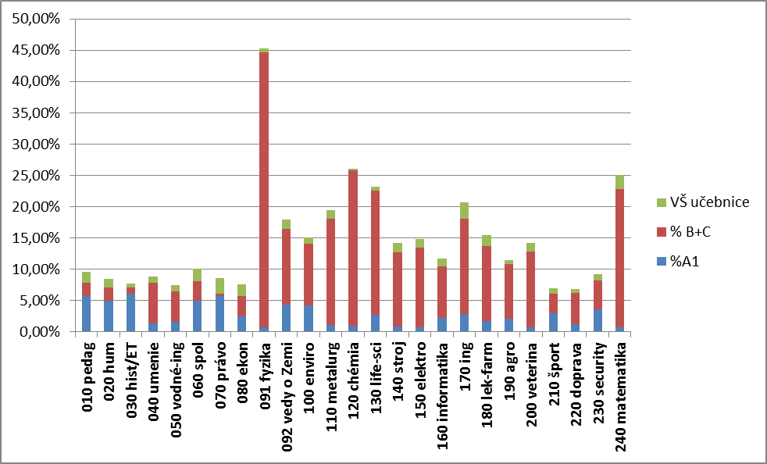
Zastúpenie publikácií v rámci „monografií“ (A1); VŠ učebníc; karentov (B); WoS, Scopus (C) v jednotlivých vedných oblastiach
[CREPČ 2014, údaje k 13.3.2015: A1 – 1.471, B+C – 3.691, iné: 41.461]

Slide 7


Bibliometrické databázy a nástroje
Current Contents Connect („karenty“), Journal Citation Reports (IF),
Web of Science Core Collection, SCOPUS
PLUSY
+ objektivita – medzinárodné dáta ťažko ovplyvniteľné domácimi inštitúciami, výskumníkmi
+ ekonomické riešenie – šetrí HR, efektívnosť SW funkcií, použiteľné rozhranie
+ kvalita – systematický zber dát, spoľahlivé aplikácie metrík, kvalitatívny výber časopisov
+ možnosť relevantného medzinárodného porovnávania (rovnaké kritériá)
MÍNUSY
neúplné a nerovnomerné zastúpenie jednotlivých vedných disciplín, jazykov, geografických oblastí
absencia určitých typov publikácií
problematika menovcov, rôzne formy názvov a mien
neúmerné, selektívne, negatívne a chybné citovanie, autocitácie
licencované
Od 8.11.2015 TR rozšíril škálu citačných indexov WoS o ESCI (Emerging Sources Citation Index) s cieľom prehĺbiť pokrytie regionálneho obsahu a zviditeľniť nový, dôležitý obsah, urobiť ho vyhľadateľným...

Slide 8
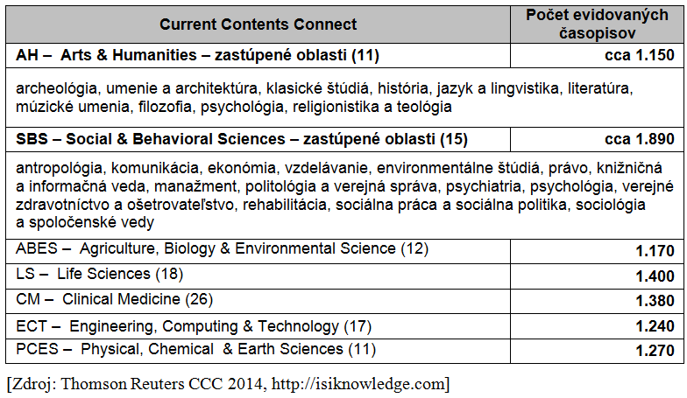
Bibliometrické databázy a nástroje
Current Contents Connect (9.000 časopisov) – karentované časopisy
Zastúpenie vedných disciplín – SSH: 3.040 vs STM 6.460
CCC – 20 slovenských časopisov: 7 SSH, 14 STM

Slide 9
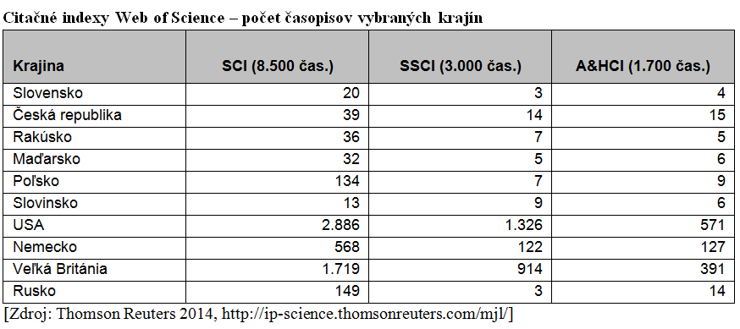
Bibliometrické databázy a nástroje
Web of Science – citačné indexy
(12.000 časopisov, 160.000 konferenčných zborníkov, 66.000 kníh)

Slide 10
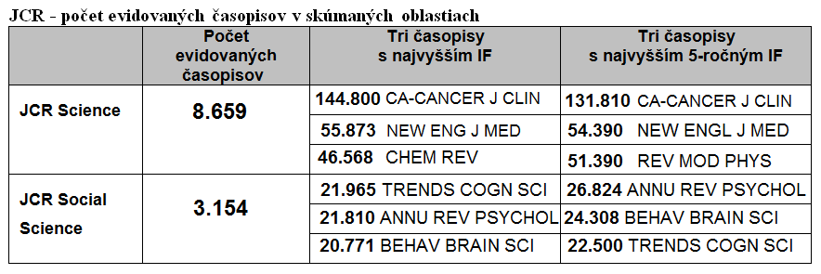
Bibliometrické databázy a nástroje
JCR – impaktované časopisy (IF)
IF 2014
Absencia edície JCR pre humanitné vedy
JCR – 23 slovenských časopisov; 3 SSH: Sociológia (0,200), Studia Psychologica (0,442), Ekonomický časopis (0,434)
Rôzne disciplíny – rôzne citačné zvyklosti – medián IF (história – 0.298; právo 0.641 ...)

Slide 11
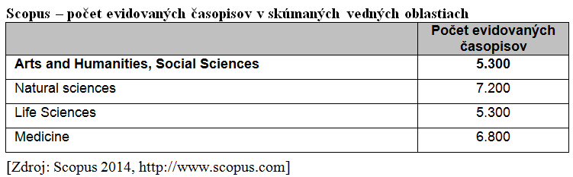
Bibliometrické databázy a nástroje
Scopus (21.000 časopisov - výberovo)
Scopus – 47 slovenských časopisov; 15 SSH, 32 STM
Z 320 slovenských časopisov prinášajúcich vedecký obsah (Evidencia publikačnej činnosti UK/Súborný katalóg periodík SR) – len zlomok obsiahnutý v licencovaných bibliometrických db:
  Scopus – 47 (14%)
  WoS – 27 (8%) JCR – 23 (7%) CCC – 20 (6%)

Slide 12
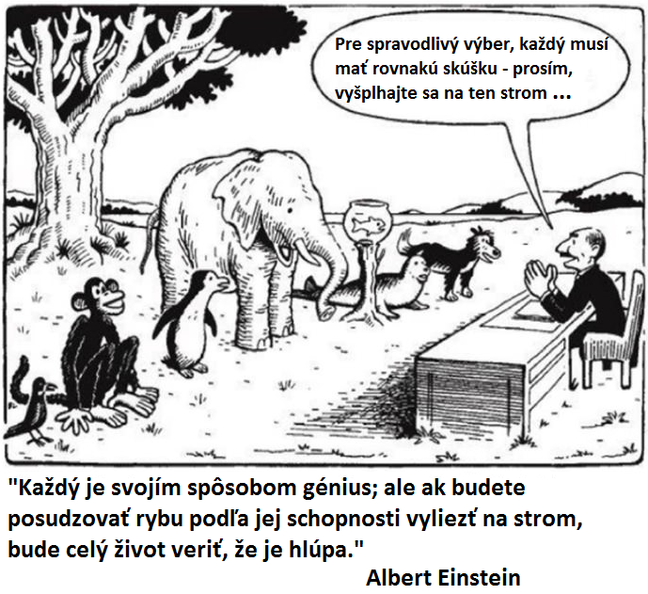

Slide 13
Eliminácia nedostatkov licencovaných bibliometrických db
Lokálne, resp. národné db; odborovo hodnotené časopisy
evidencie publikačnej činnosti VŠ (Vyhláška č. 456/2012 Z.z. – 83 kategórií)
Centrálny register publikačnej činnosti SR [CREPČ]
ERIH (European Reference Index for the Humanities)
http://erihplus.nsd.no
kombinácia hodnotenia s peer review
Národné db majú aj iné krajiny (často spojené s repozitármi, OA),
napr.: Kanada, Slovinsko, Nórsko, Fínsko, Holandsko, Španielsko

Slide 14
Vplyv aplikácie bibliometrických indikátorov na publikačné správanie
Znepokojujúce tendencie (inflácia/devalvácia)
  multiplicita
  ústup určitých publikačných typov
  predátorské časopisy, účelové vydavateľstvá
  „salámový nárez“ – najmenšia publikovateľná jednotka
  strategické spoluautorstvo
  zviditeľnenie vs cielenosť
  rýchlosť a kvantita vs kvalita
  3F (fabulácia, fabrikácia, falzifikácia)
  citačné kliky
Princíp „value for money“ alebo ... nečíta sa – počíta sa ...
BI môžu byť katalyzátorom, ale nespôsobili to!

Slide 15
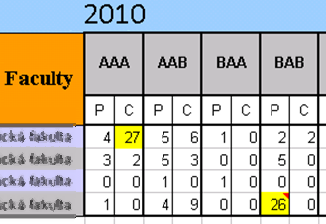
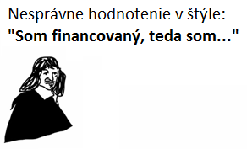
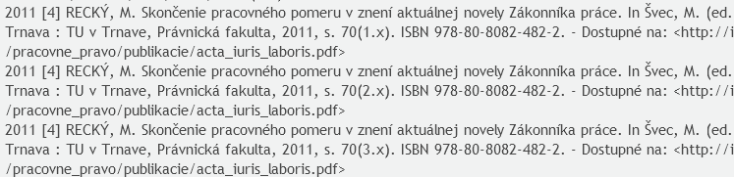
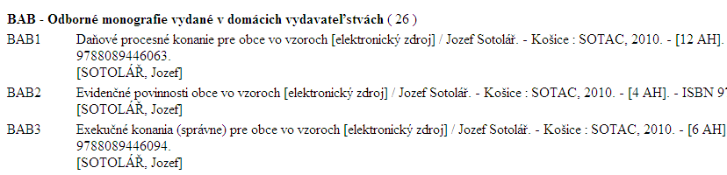
Napríklad

Slide 16
Závery
Akonáhle je indikátor priamo naviazaný na financovanie –
stráca informačnú hodnotu, ktorá ho pôvodne kvalifikovala do tejto úlohy.
Bibliometrické hodnotenie možno aplikovať aj na oblasť SSH, ak sa pri voľbe indikátorov dodrží diferencovaný prístup k jednotlivým vedným oblastiam (zohľadní sa rôznorodosť výstupov, lokálna orientácia). Hodnotenie by malo byť „metricky informované“, nie „metricky riadené“.
Potrebné zvýšiť informačnú hodnotu, kredibilitu a nájditeľnosť lokálnych evidencií publikačnej činnosti a/alebo vytvoriť kvalitný, odborovo akceptovaný index publikačných kanálov pre jednotlivé disciplíny (časopisy, vydavateľstvá, konferencie, ...).
Nepodliehať kvantitatívnym tlakom na publikačné výkony – snažiť sa o kvalitu.
Hodnotenie prebieha tak či tak – ak nebudeme aktívnejšie
participovať na procesoch hodnotenia, tvorbe metodík, metrík –
budú o nás rozhodovať iní (politici, úradníci, ...), ktorí nepoznajú
špecifiká jednotlivých [SSH] disciplín.

